Slide 1




基于公证人跨链机制的安全隐私研究
汇报人：李江权 专业：软件工程(专业学位) 指导老师：曹岭(副教授）

Slide 2
目录
CONTENT
1
研究背景
2
研究现状
3
研究内容
4
计划安排

Slide 3
1
研究背景

Slide 4

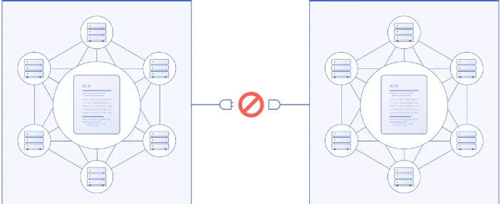
研究背景
随着区块链技术的快速发展和广泛应用，各种公有链(public chain)、私有链(private chain)、联盟链(consortium chain)等不同类型和特性的区块链系统纷纷出现，不同区块链平台之间价值交换的需求越来越频繁。然而，传统的区块链设计通常是封闭和独立的，这导致了所谓的“价值孤岛”问题，大大限制了区块链之间的互操作性。

Slide 5
研究背景
公证人机制(notary scheme)
哈希锁定(hash-locking)
主流的跨链技术类型
侧链(sidechain)/中继(relay)
分布式私钥控制(distributed private key control)
实现原理简单且无需复杂的工作量证明
公证人机制能够灵活地支持各种不同结构的区块链
只要公证人能够访问相关方的链上信息，就可以实现跨链交易。
Notes:
而公证人跨链机制作为一种常用的实现跨链交互的方法，具有以上的一系列优点，因而受到了广泛关注。

Slide 6
2
研究现状

Slide 7
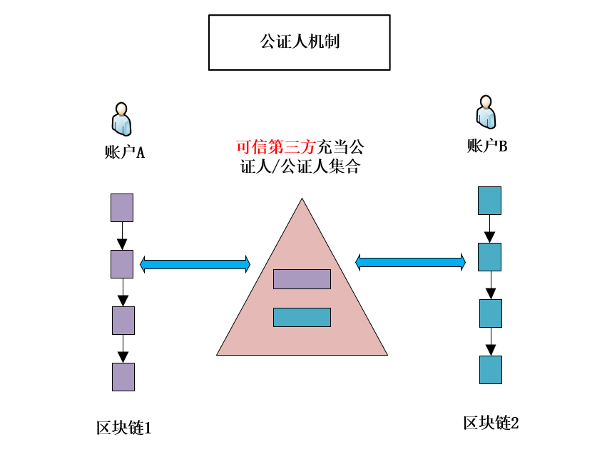
研究现状
传统的公证人机制引入受信任的第三方节点或机构充当区块链之间进行跨链作互操作的公证人。
安全性：
依赖于单一机构或节点，中心化程度过高
容易出现单点故障
容易遭受DOS攻击
缺少相关保护、惩罚、激励机制
隐私性：
容易遭受针对性攻击，导致身份密钥泄露
交易的隐私得不到保护
Notes:
传统的公证人跨链机制，无论是在安全性和隐私性上都不高，不能有效的防止各类攻击

Slide 8
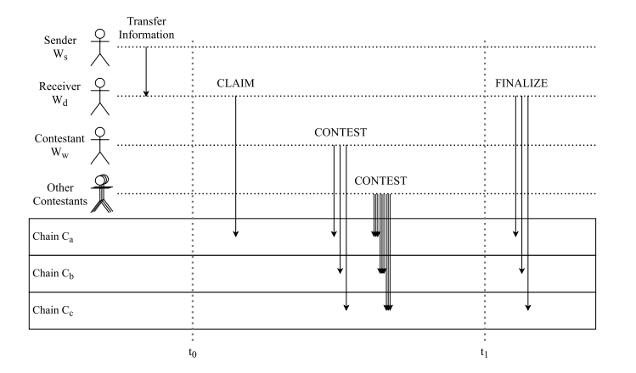
研究现状
Dextt在传统单公证人的基础上，引入一种公证人竞赛，来解决中心化程度过高、容易出现单点故障、容易遭受DOS攻击的问题。
如果交易违法，还可以发起否决竞赛，进行回滚和惩罚。
缺陷：
交易者的身份容易暴露
见证人过于随机（所有节点都能成为见证人）
见证人竞赛过程需要暴漏见证真实密钥
Notes:
一定程度解决中心化程度过高、容易出现单点故障、容易遭受DOS攻击的问题

Slide 9
研究现状
改进的公证人组或委员会机制
该机制通常是在传统的公证人机制上，将单个的公证实体换成多个公证实体组成的公证人小组或者委员会，并在公证组的基础上进行某些优化！
引入信誉、押金、激励机制
公证人职能分组，采用分阶段协议
问题：
1、很少涉及公证人的隐私保护
2、缺乏一定的监管和保护机制
3、未能保护跨链交易隐私
4、存在公证节点的积极性问题
优化
方式
优化签名方式，如多重签名，分布式签名
优化选举算法，如改进Pangrank算法，引入VRF随机函数
引入委员会轮换机制
引入混合机制，公证人组+哈希时间锁，公证人组+侧链/中继等

Slide 10
研究现状
Protocols | 是否存在激励机制 | 是否抵御单点故障问题 | 是否存在惩罚机制 | 是否有监管机制 | 是否保护公证人身份信息 | 候选节点参与度程度是否高 | 是否保护跨链交易隐私
DeXTT | √ | √ | √ | × | × | √ | ×
GBM | √ | √ | √ | × | × | × | ×
Vger | √ | √ | × | × | × | × | ×
NCISM | √ | √ | × | × | × | × | ×
Fusion | √ | √ | √ | × | × | × | ×
Bool Network | √ | √ | √ | × | √ | × | ×
TSBGP | √ | √ | × | × | × | × | ×
PRMoC | √ | √ | √ | × | × | × | ×
Agent Chain | √ | √ | √ | √ | × | × | ×
PNSHL | √ | × | √ | √ | × | × | ×
PXCrypto | √ | √ | √ | × | × | × | √

Slide 11
研究现状
当前存在的主要问题：
当前公证人跨链技术未设立多个监管者对公证人进行有效者对监管。缺乏有效的监管者可能导致公证人组成员的不当行为无法被及时识别和处理，缺乏一定的安全性。
当前公证人跨链技术候选公证节点的参与度不高，公证人参与跨链的积极性的问题，这可能导致交易资金锁定时间过长、交易超时等问题，缺乏安全性。因此，确保公证节点积极参与跨链交易和跨链系统的维护，对于系统的效率和安全性至关重要。
当前公证人跨链技术对于选出来的的公证人缺乏有条件性的隐私保护。即确保恶意公证人的行为被公开并受到惩罚，同时保护诚实公证节点的隐私，这是维护系统完整性和用户信任的关键。
当前公证人跨链技术缺乏对跨链交易的隐私保护，对于参与交易的用户不能起到有效的保护。

Slide 12
3
研究内容

Slide 13
研究内容
研究目标：
解决传统公证机制依赖单一公证人的问题以及现有公证人缺乏候选公证节点参与度的问题；优化当前公证人的监管机制；增强公证人在参与跨链交易过程中的隐私问题，避免公证人遭受针对性攻击。
研究内容：
具有监管机制的公证人模型
公证人的身份隐私保护方案
基于信誉值和投票的公证人管理机制

Slide 14
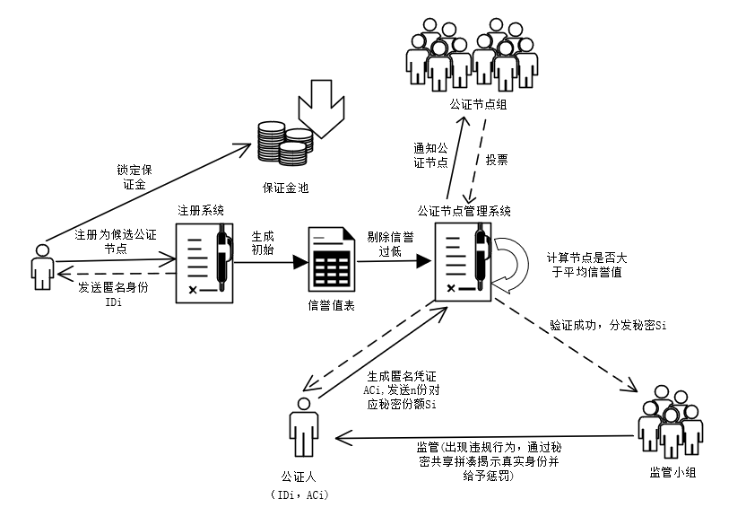
研究内容
公证人模型
初步构思

Slide 15
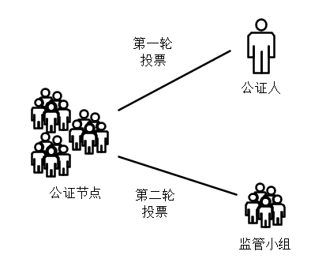
研究内容
在公证人选举的过程中，不仅一则挑选出公证人来执行跨链交易，此外，还应在候选公证节点中进行投票，选出一组监管组而非单个的中心化的监管者
拟解决思路
当前公证人跨链技术未设立分布式监管者对公证人进行有效监管
执行跨链交易
监管公证人行为 监管处理不及时的交易

Slide 16
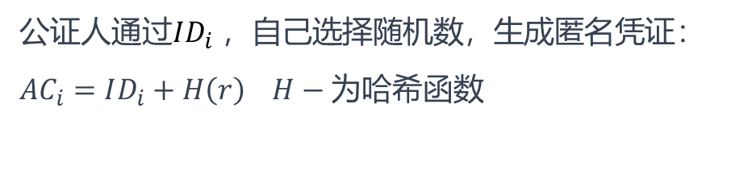
研究内容
公证人利用哈希加密函数隐藏真实身份，利用密钥共享技术和门限技术使得必要之时，监管组可以公开公证人身份
拟解决思路
选出来的的公证人缺乏有条件性的隐私保护
公证人通过$ID_{i}$，自己选择随机数，生成匿名凭证：
$AC_{i}=ID_{i}+H\left(r\right) H−为$哈希函数

Slide 17
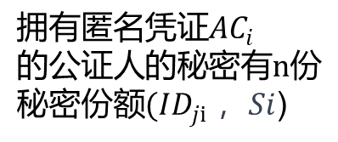

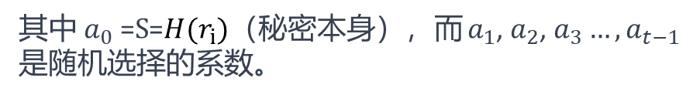
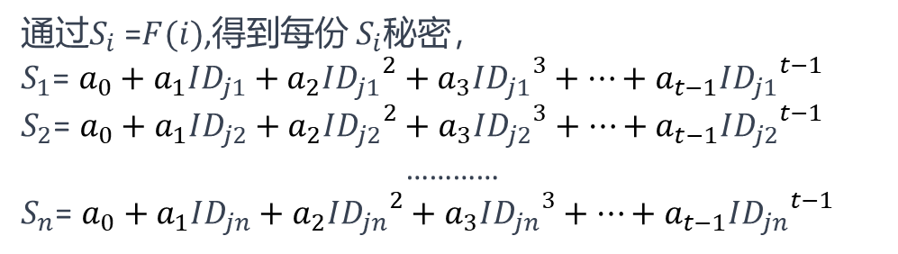
研究内容
秘密分割
设置阈值为（t，n）,n是参与者的数量，t是重建密钥的阈值。
$$F\left(x\right)=a_{0}+a_{1}x+a_{2}x^{2}+a_{3}x^{3}+…+a_{t−1}x^{t−1}$$
生成随机的 t−1 阶多项式
其中 $a_{0}$​=$S$=$H(r_{i})$（秘密本身），而 $a_{1}$, $a_{2}$, $a_{3}…{,a}_{t−1}$ 是随机选择的系数。
令$i$=$ID_{j1}$,$ID_{j2}$,$ID_{j3}$,$ID_{j4}$ $…$,$ID_{jn}$
通过$S_{i}$=$F(i)$,得到每份 $S_{i}$秘密，
$S_{1}$= $a_{0}+a_{1}ID_{j1}+a_{2}{ID_{j1}}^{2}+a_{3}{ID_{j1}}^{3}+…+a_{t−1}{ID_{j1}}^{t−1}$
$S_{2}$= $a_{0}+a_{1}ID_{j2}+a_{2}{ID_{j2}}^{2}+a_{3}{ID_{j2}}^{3}+…+a_{t−1}{ID_{j2}}^{t−1}$
…………
$S_{n}$= $a_{0}+a_{1}ID_{jn}+a_{2}{ID_{jn}}^{2}+a_{3}{ID_{jn}}^{3}+…+a_{t−1}{ID_{jn}}^{t−1}$
$$拥有匿名凭证AC_{i}的公证人的秘密有n份$$
$秘密份额(ID_{ji}$ ，$Si$)
生成

Slide 18
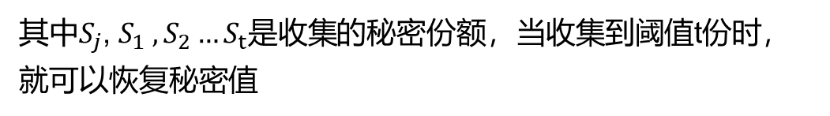
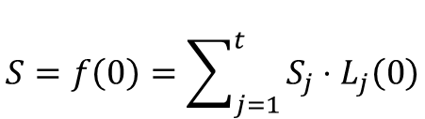

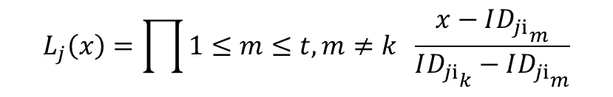

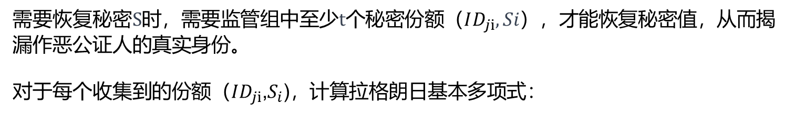

研究内容
秘密恢复
需要恢复秘密$S$时，需要监管组中至少$t$个秘密份额（$ID_{ji},Si$），才能恢复秘密值，从而揭漏作恶公证人的真实身份。
对于每个收集到的份额$（ID_{ji}$,$S_{i}$​)，计算拉格朗日基本多项式：
$$L_{j}\left(x\right)=\prod{1≤m≤t,m≠k \frac{x−{ID_{ji}}_{m}}{{ID_{ji}}_{k}−{ID_{ji}}_{m}}}$$
使用拉格朗日插值公式来恢复秘密$S$：
恢复
𝐻(𝑟)=$S$
$$S=f\left(0\right)=\sum_{j=1}^{t}{S_{j}}⋅L_{j}\left(0\right)$$
$ID_{i}$=$AC_{i}$-𝐻(𝑟)=$AC_{i}$-$S$
其中$S_{j}$, $S_{1} ,{S_{2}…S}_{t}是收集$的秘密份额，当收集到阈值t份时，就可以恢复秘密值
Notes:
将收集到的秘密份额，通过拼凑计算，最终恢复公证人的加密秘密值，最后通过计算恢复公证人的真实身份

Slide 19
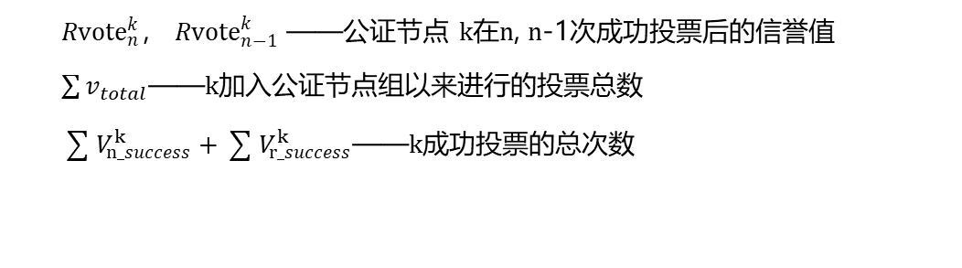
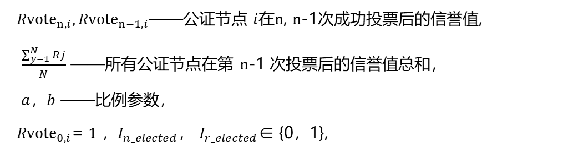
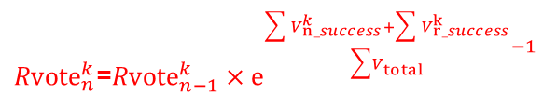
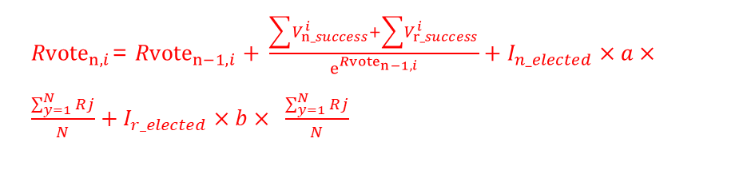
研究内容
拟解决思路
引入投票机制，并且设立信誉激励和惩罚机制
激发所有公证节点的参与度
为了解决候选公证节点的参与度不高的问题
公证节点投票信誉增长
${Rvote}_{n,i}$= ${Rvote}_{n−1,i}$ $+ \frac{\sum{V_{n_success}^{i}}+\sum{V_{r_success}^{i}}}{ⅇ^{{Rvote}_{n−1,i}}}+I_{n_elected}×a×\frac{\sum_{y=1}^{N}{Rj}}{N}+I_{r_elected}×b× \frac{\sum_{y=1}^{N}{Rj}}{N}$
${Rvote}_{n,i},{Rvote}_{n−1,i}$——公证节点 $i$在$n$, $n$-1次成功投票后的信誉值,
$\frac{\sum_{y=1}^{N}{Rj}}{N}$ ——所有公证节点在第 $n$-1 次投票后的信誉值总和，
$a$，$b$ ——比例参数，
${Rvote}_{0,i}$= $1$ ，$I_{n_elected}$， $I_{r_elected}\text{∈}$ $\text{\{0}\text{，}\text{1\}}$,
投票信誉惩罚（惩罚不活跃的公证人节点）
${Rvote}_{n}^{k}$， ${Rvote}_{n−1}^{k}$ ——公证节点 $k$在$n$, $n$-1次成功投票后的信誉值
$\sum{v_{total}}$——$k$加入公证节点组以来进行的投票总数
$\sum{V_{n_success}^{k}}+\sum{V_{r_success}^{k}}$——$k$成功投票的总次数
${Rvote}_{n}^{k}$=${Rvote}_{n−1}^{k}×ⅇ^{\frac{\sum{V_{n_success}^{k}}+\sum{V_{r_success}^{k}}}{\sum{V_{total}}}−1}$

Slide 20
研究内容
公证人和监管组激励机制
成功完成跨链交易，公证人和监管组均可以获得代币奖励和额外的信誉值提升
公证人超时和违规惩罚机制
超时：
Reputation
Reputation初始值
违规：
Reputation
Reputation=0，踢出公证人组，并且永远无法再次重新加入。

Slide 21
4
计划安排

Slide 22
计划安排
下一步计划：
1、公证人跨链机制还未考虑到对于跨链交易的隐私保护，后续将进一步思考。
2、当前投票管理机制处于基本构思阶段，对投票管理机制进行优化和完善。
3、对投票机制中信誉激励和惩罚机制进行实验，看信誉值的动态变化过程是否能达到预期。

Slide 23
计划安排
参考文献：
[1]Borkowski M, Sigwart M, Frauenthaler P, et al. DeXTT: Deterministic cross-blockchain token transfers[J]. IEEE access, 2019, 7: 111030-111042.
[2]Wu Z, Xiao Y, Zhou E, et al. A solution to data accessibility across heterogeneous blockchains[C]//2020 IEEE 26th International Conference on Parallel and Distributed Systems (ICPADS). IEEE, 2020: 414-421.
[3]Zhao S, Cao L. Dynamic Notary Group Election Algorithm Based on Reputation Value[C]//2022 International Conference on Bigdata Blockchain and Economy Management (ICBBEM 2022). Atlantis Press, 2022: 903-915.
[4]Chen L, Yao Z, Si X, et al. Three-Stage Cross-Chain Protocol Based on Notary Group[J]. Electronics, 2023, 12(13): 2804.
[5]Xiong A, Liu G, Zhu Q, et al. A notary group-based cross-chain mechanism[J]. Digital Communications and Networks, 2022, 8(6): 1059-1067.
[6]蒋楚钰, 方李西, 章宁, 等. 基于公证人组的跨链交互安全模型[J]. 计算机应用, 2022, 42(11): 3438.
[7] Shu F, Lei K. Vger: A VRF based cross-chain mechanism for blockchains[C]//Journal of Physics: Conference Series. IOP Publishing, 2021, 1780(1): 012038.
[8]Sun Y, Yi L, Duan L, et al. A Decentralized Cross-Chain Service Protocol based on Notary Schemes and Hash-Locking[C]//2022 IEEE International Conference on Services Computing (SCC). IEEE, 2022: 152-157.
[9]Li D, Liu J, Tang Z, et al. Agentchain: A decentralized cross-chain exchange system[C]//2019 18th IEEE International Conference On Trust, Security And Privacy In Computing And Communications/13th IEEE International Conference On Big Data Science And Engineering (TrustCom/BigDataSE). IEEE, 2019: 491-498.

Slide 24
谢谢大家

